Slide 1
ལོ་རིམ་བདུན་པའི་སྟོད་ཆ།
སློབ་ཚན་བཅུ་པ།
༄༅།། སྤྲིན་ལ་བལྟས་ནས་གནམ་གཤིས་བརྟག་པ།

Slide 2
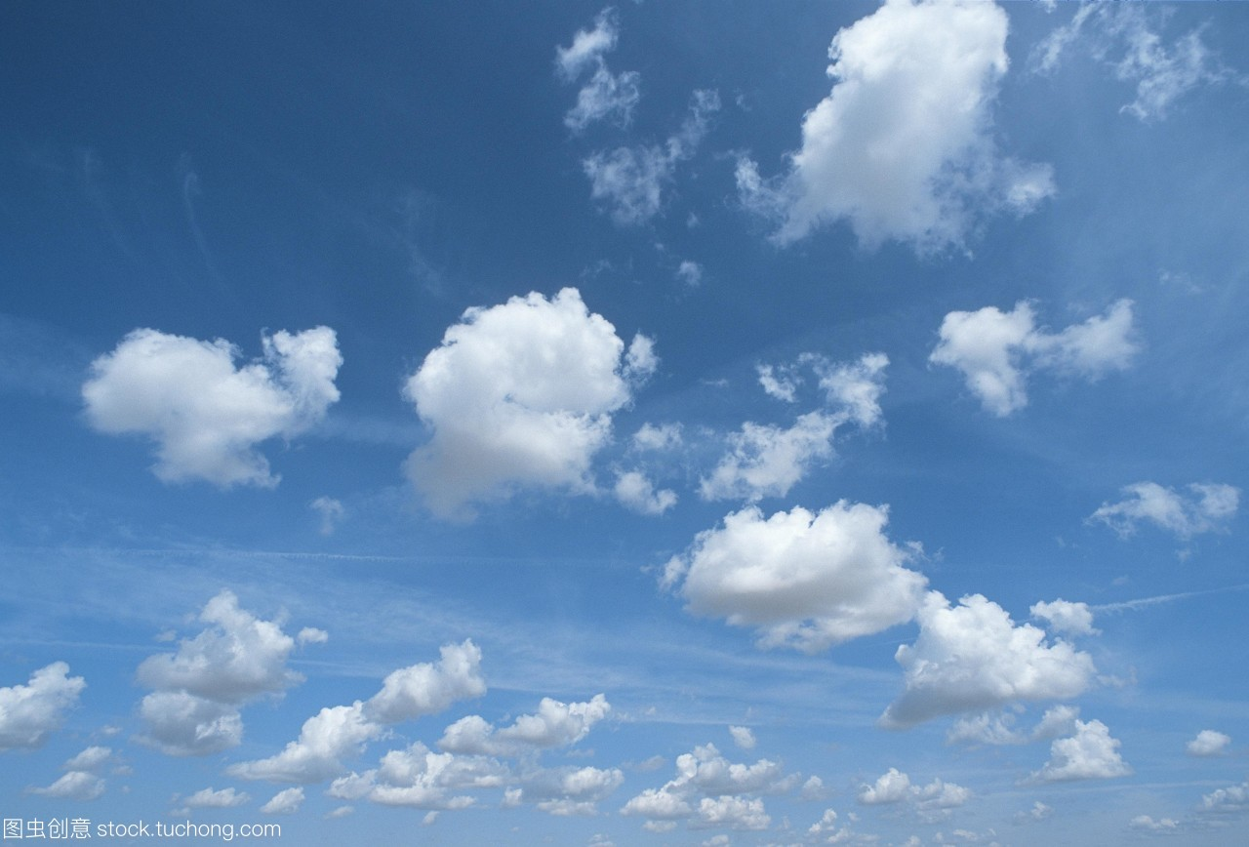
སྤྲིན།

Slide 3
གཅིག མིང་ཚིག་འགྲེལ་བཤད།
༡ ཁད། འདིར་དལ་བུའམ་ག་ལེར་ཞེས་པའི་དོན།
༢ མལ་གཟན། ཉལ་གཟན་ཏེ་བལ་ལས་བཏགས་པའི་སྣམ་བུའི་རིགས་ཉལ་ཆས་མཐུག་པོ་ཞིག
༣ མཐོངས། (༡) མིག་གིས་མཐོང་བའི་ནམ་མཁའི་རྒྱ་ཁྱོན་གྱི་མིང་། (༢) བར་མཚམས་སྟོང་བའི་མིང་།
༤ འཁྱིམས། ཉི་འོད་དམ་ཟླ་འོད་སྤྲིན་རིམ་ལ་ཕོག་ཚེ་སླར་ལྡོག་ནས་འཕྲོས་པའི་འོད་ལ་བརྟེན་ནས་མཐོང་བའི་ཉི་ཟླའི་མཐའི་འཇའ་ཚོན་ཟླུམ་པོའི་མིང་སྟེ། ཉི་འཁྱིམས། ཟླ་འཁྱིམས་ལྟ་བུའོ། །
༦ ཆུ་འཛིན། སྤྲིན་གྱི་མངོན་བརྗོད།
༧ ས་སྲོས། ས་རུབ་ལ་ཉེ་བའི་དུས་ཀྱི་མིང་།

Slide 4
གཉིས། རྩོམ་སྟངས་ངོ་སྤྲོད།
༡ ཅི་ཞིག་ལ་གསལ་བཤད་རྩོམ་ཡིག་ཟེར།
གསལ་བཤད་རྩོམ་ཡིག་ནི་བྱ་དངོས་ཀྱི་གནས་ལུགས་ཅི་རིགས་ཤིག་རྩོམ་པ་པོས་ཞིབ་གསལ་དག་གསུམ་ཐོན་པའི་ཚིག་གི་ཕྲེང་བས་དོན་འདུས་ཤིང་གོ་སླ་བ་དང་རིམ་པ་མ་འཁྲུག་པར་ཚགས་དམ་པའི་སྒོ་ནས་ཞིབ་བརྗོད་དང་འགྲེལ་བཤད་ཀྱི་ཚུལ་དུ་ངོ་སྤྲོད་པ་གཙོར་འཛིན་པའི་རྩོམ་གྱི་རིགས་ལ་གསལ་བཤད་རྩོམ་ཡིག་ཟེར།

Slide 5
༢ གསལ་བཤད་རྩོམ་ཡིག་ཅིག་འབྲི་དགོས་ན་ངེས་པར་དུ་དོ་སྣང་བྱེད་དགོས་པ་གང་དག་ཡོད།
①དངོས་པོ་ལ་ལྟ་ཞིབ་བྱེད་དགོས་པ།
③དངོས་པོའི་གཟུགས་དབྱིབས་དང་གྲུབ་ཚུལ་ཟུང་དུ་འབྲེལ་བ།
④གོ་རིམ་ལྡན་ཞིང་ཞིབ་ཚགས་ཡིན་པ།
②དངོས་པོའི་གཟུགས་དབྱིབས་ཀྱི་ཁྱད་རྟགས་གསལ་བ།

Slide 6
༣ གསལ་བཤད་རྩོམ་ཡིག་ལ་ཁྱད་ཆོས་གང་དག་ལྡན་ཡོད།
①
གསལ་བཤད་ཀྱི་རང་བཞིན།
②
གསལ་བཤད་ཀྱི་དངོས་ཡོད་རང་བཞིན།
③
གསལ་བཤད་ཀྱི་ཤེས་བྱའི་རང་བཞིན།

Slide 7
༤ གསལ་བཤད་བྱེད་ཐབས་དབྱེ་ན་གང་དག་ཡོད།
དྲི་བ་དྲིས་ལན།
དཔེར་བརྗོད་འགོད་པ།
གྲངས་ཀ་འདྲེན་པ།
མཚོན་རིས་འབྲི་བ།
ཞིབ་བསྡུར་བྱེད་པ།
མཚན་ཉིད་འགོད་པ།
རིགས་དགར་བ།
ལུང་འདྲེན་པ།
རེའུ་མིག་ཏུ་འགོད་པ།

Slide 8
ཁག་དང་པོ། (༡)
སྤྲིན་ནི་གནམ་གཤིས་འགྱུར་ལྡོག་གི་མཚོན་རྟགས་ཤིག་ཡིན་པ་བསྟན་ཏེ་སྤྲིན་ལ་བལྟས་ནས་གནམ་གཤིས་བརྟག་ཐུབ་པའི་རྒྱུ་མཚན་གསལ་བཤད་བྱས་ཡོད། ཚན་པ་འདིར་སྤྱིར་བཤད་པ––བྱེ་བྲག་ཏུ་བཤད་པ། ཕྱོགས་སྡོམ་ཕྱས་པའི་གོ་རིམ་ལྟར་རིམ་པ་དུ་དགོས་ཡོད།­

Slide 9
རིམ་པ་དང་པོ་ནི་ཐོག་མའི་ཚིག་དེ་ཡིན།
རིམ་པ་གཉིས་པ་ནི།“ ལ་ལ་ནི་ནམ་མཁའི་མཐོངས་སུ་ཁད་ཀྱིས་འཕྱོ་ཞིང་ལྡང་བའི་བྱ་སྤུ་དང་འདྲ” ཞེས་པ་ནས“ཡུད་ཙམ་ལ་སྤྲིན་ནག་ལང་ལོང་འཁྲིགས་ཏེ་ཆར་དྲག་ཏུ་འབབ་པར་བྱེད”ཅེས་པའི་བར་ཡིན།
དུམ་བུ་འདིར་བྱ་སྤུ། ཉ་ཁྲབ། གཡང་དཀར་ལུག་ཁྱུ། ཤིང་བལ་གྱི་མལ་གཟན། ས་འཛིན་གྱི་ཕྲེང་བ། ཆུ་ཀླུང་། སེང་གེ། ཅང་ཤེས་རྟ་མཆོག་སོགས་དཔེར་བཀོད་ནས་སྤྲིན་ལ་དབྱིབས་སྣ་ཚོགས་ཡོད་གསལ་བཤད་བྱས་ཡོད།
རིམ་པ་གསུམ་པ་ནི་མཇུག་གི་ཚིག་དེ་ཡིན།

Slide 10
ཁག་གཉིས་པ། (༢-༦)
བྱེ་བྲག་གི་སྤྲིན་གྱི་རྣམ་པ་དང་འགྱུར་ལྡོག སྤྲིན་མདངས་ཀྱི་སྣང་ཚུལ་བཅས་དང་གནམ་གཤིས་བར་གྱི་འབྲེལ་བ་མཚམས་སྦྱོར་བྱས་ཏེ། སྤྲིན་ལ་བལྟས་ནས་གནམ་གཤིས་ལ་ཇི་ལྟར་བརྟག་པའི་ཚུལ་བརྗོད་ཡོད། འདི་ནི་སློབ་ཚན་འདིའི་ཁག་གཙོ་བོ་ཡིན་ཞིང་དོན་གྱི་རིམ་པ་གཉིས་སུ་བགོས་ཆོག

Slide 11
རིམ་པ་དང་པོར། (༢-༥) སྤྲིན་གྱི་དབྱིབས་ཀྱི་འགྱུར་ལྡོག་དང་གནས་གཤིས་ཀྱི་འབྲེལ་བ་བཅས་གསལ་བཤད་བྱས་ཡོད། རང་གྲུབ་ཚན་པ་གཉིས་པའི“ནམ་མཁའ་སྤྲིན་དཀར་སྲབ་མོ་འཐིབས་ན་ནི་རྒྱུན་དུ་གནམ་ངོ་དྭངས་པར་འགྱུར་བའི་རྟགས་མཚན”ཞེས་པ་དེས་རང་གྲུབ་ཚན་པ་གསུམ་པའི་ནང་དོན་དྲངས་ཤིང་།“ སྤྲིན་རིམ་དམའ་ཞིང་རྔམས་མཐུག་ཚེ། ཆར་བ་འབབ་པའམ་ཁ་བ་བུ་ཡུག་འཚུབ་པའི་སྔ་ལྟས་ཡིན”ཞེས་པས་རང་གྲུབ་ཚན་པ་བཞི་པ་དང་ལྔ་པའི་ནང་དོན་དྲངས་ཡོད།
རིམ་པ་གཉིས་པར། (༦) སྤྲིན་གྱི་ཁ་དོག་དང་གནམ་གཤིས་ཀྱི་འབྲེལ་བ་གསལ་བཤད་བྱས་ཡོད།

Slide 12
ཁག་གསུམ་པར། (༧)
སྤྲིན་ལ་བལྟས་ནས་གནམ་གཤིས་བརྟག་པའི་དོན་སྙིང་དང་ཚད་བཀག་རང་བཞིན་གསལ་བཤད་བྱས་ཡོད།

Slide 13
ལྔ། སྤྱི་བསྡོམས།
1 གསལ་བཤད་བྱེད་ཐབས་ལ་དབྱེ་ན་གང་དག་ཡོད།
ལན། དྲི་བ་དྲིས་ལན་དང་། མཚན་ཉིད་འགོད་པ། རིགས་དགར་བ། དཔེར་འགོད་པ། ཞིབ་བསྡུར་བྱེད་པ། ལུང་འདྲེན་པ། གྲངས་ཀ་འདྲེན་པ། མཚོན་རིས་འབྲི་བ། རེའུ་མིག་ཏུ་འགོད་པ་སོགས་ཡོད།
2 གཤམ་གྱི་ཚིག་དུམ་དག་ལ་གསལ་བཤད་བྱེད་ཐབས་གང་སྤྱད་ཡོད་པ་དབྱེ་ཞིབ་བྱོས།
༡ དགུང་སྔོན་མཐོན་པོའི་དབྱིངས་སུ་ཡང་སྟབས་ཀྱིས་གང་དགར་རྩེན་པའི་སྤྲིན་སྲབ་མོ་ལ་སྤྲིན་དཀར་འཁྱིལ་མ་ཟེར།
༢ ཕྱོགས་བཞིའི་རི་བོ་ནི། འགྱིང་ངེར་ལངས་པའི་རྔ་མོང་ངམ། བྲེད་དུ་ཉལ་བའི་གླང་ཆེན་ནམ། མཁའ་ལ་སྙེགས་པའི་གཅན་གཟན་གྱི་མཆེ་བ་དང་ཡང་འདྲ།
༣ "ཉི་འཁྱིམས་ཆར། ཟླ་འཁྱིམས་རླུང་།"ཞེས་བཤད་སྲོལ་ཡོད།

Slide 14
ལན། ༡(མཚན་ཉིད་འགོད་པ།) ༢(དཔེ་འགོད་པ།) ༣(དཔེ་འགོད་པ།)
3 གཤམ་གྱི་གཏམ་དཔེ་དག་ལ་འགྲེལ་བཤད་བྱོས།
༡ འབྲུག་རང་སྐད་ཆེ་ན་ཐང་རྟགས་ཡིན། དགྲ་ཁ་བཙན་ཆེ་ན་འགྲིག་རྟགས་ཡིན།
༢ ཤར་འཇའ་འབྲུག ནུབ་འཇའ་ཆར།
༣ ནངས་སྔ་མོའི་སྤྲིན་དམར་ཆུ་ཡིན། དགོང་ཕྱི་དྲོའི་སྤྲིན་དམར་མེ་ཡིན།
( ནངས་དམར་ཆུ། དགོང་དམར་མེ།)

Slide 15
དྲུག ལས་བྱ་བཀོད་སྒྲིག
༡ སྦྱང་གཞི་ལས་དང་པོ་དང་གསུམ་པ་བྲི་དགོས།
༢ སློབ་མ་རེ་རེས་དམངས་ཁྲོད་ཀྱི་གཏམ་དཔེ་གསུམ་རེ་འཚོལ་བསྡུ་བྱས་ཏེ་ལས་བྱར་ཕྲིས།

Slide 16
སློབ་མ།
གཡུང་དྲུང་དབང་རྒྱལ། ཚེ་རིང་ལྷ་མོ།
དགེ་རྒན།
སྟོབས་རྒྱལ། (གཅན་ཚ་རྫོང་མི་རིགས་སློབ་འབྲིང་གཉིས་པ།)
ཆོས་འབུམ་རྒྱལ། (འབའ་རྫོང་མི་རིགས་སློབ་འབྲིང་དང་པོ།)
ཆོས་སྐྱིད་མཚོ་མོ།

Slide 17
བཀྲ་ཤིས་བདེ་ལེགས།

